Slide 1
分子動力学法による 誘電緩和曲線の再現
八木原研究室
6BSP3210志村朋也

Slide 2
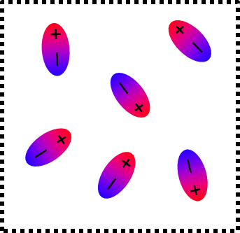
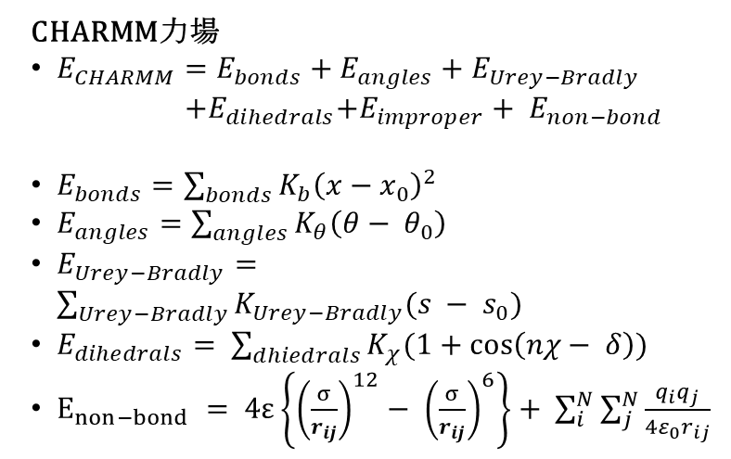
分子動力学(MD)法
・コンピュータ・シミュレーションのひとつ
・分子(原子)の軌跡を運動方程式を用いて数値的に計算
CHARMM力場
$E_{CHARMM}=E_{bonds}+E_{angles}+E_{Urey−Bradly}$
$${ +E}_{dihedrals}+E_{improper}+ E_{non−bond}$$
$E_{bonds}=\sum_{bonds}{K_{b}{\left(x−x_{0}\right)}^{2}}$
$E_{angles}=\sum_{angles}{K_{θ}\left(θ− θ_{0}\right)}$
$E_{Urey−Bradly}=\sum_{Urey−Bradly}{K_{Urey−Bradly}(s − s_{0})}$
$E_{dihedrals}= \sum_{dhiedrals}{K_{χ}(1+\cos\left(nχ− δ\right))}$
$E_{non−bond} = 4ε\left\{{\left(\frac{σ}{r_{ij}}\right)}^{12}− {\left(\frac{σ}{r_{ij}}\right)}^{6}\right\}+ \sum_{i}^{N}{\sum_{j}^{N}{\frac{q_{i}q_{j}}{4ε_{0}r_{ij}}}}$
研究利用例
低分子リガンド
タンパク質の機能発現
抗体のモデリング
Fig.1.Periodic boundary condition(Cubic)
Notes:
分子動力学法今後MD
コンピュータ・シミュレーションの1つ
力場と呼ばれるポテンシャルの組み合わせに従って
運動方程式を数値的に計算していきます。
シミュレーション
計算時間が少ないほうが現実的
Bond :共有結合
Angles : 結合角：
Urey-
Dihedrals:=torsion angle 二面角 自由エネルギー
今回は、CHARMMという低分子・高分子シミュレーションで
用いられている力場を使います。
水の球モデル＝＞部分電荷を含めた。

Slide 3
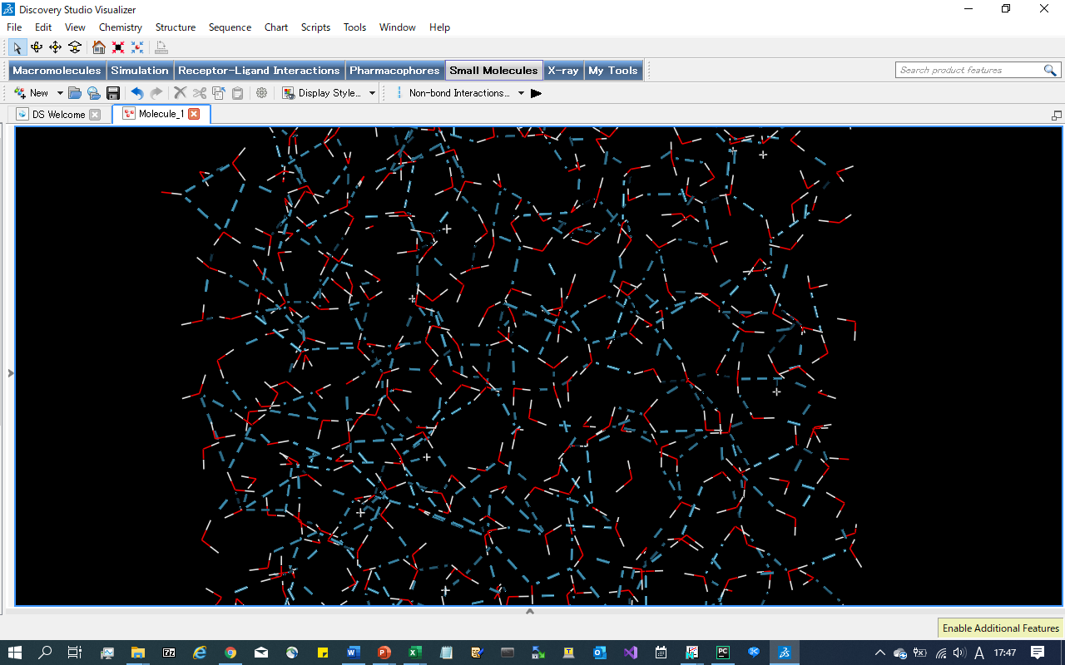
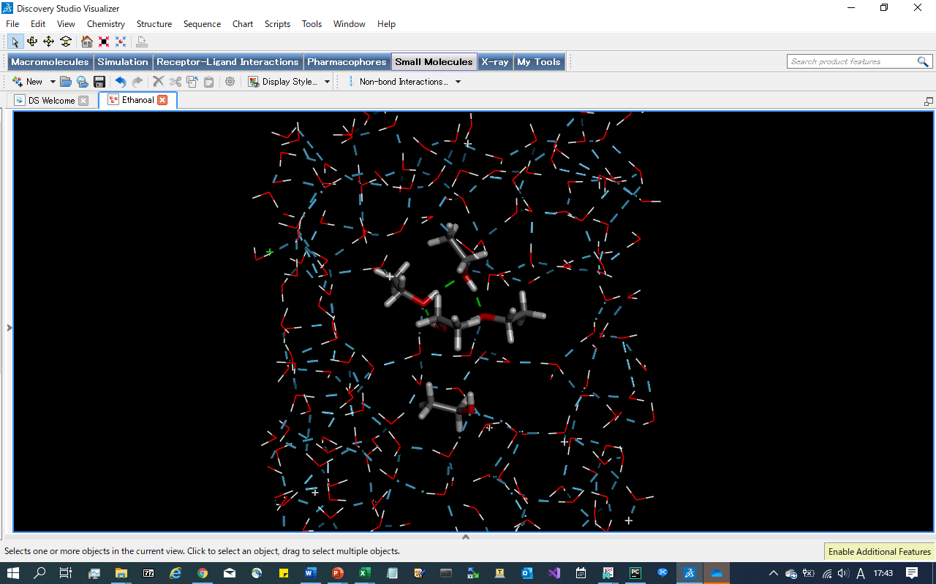
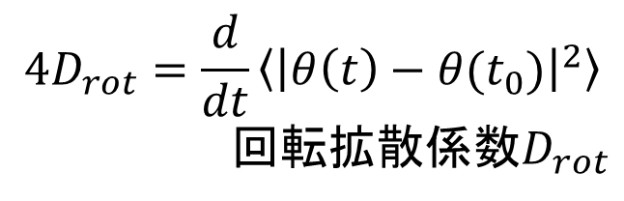
背景１
$$4D_{rot}=\frac{d}{dt}\left\langle {\left|θ\left(t\right)−θ(t_{0})\right|}^{2}\right\rangle$$
回転拡散係数$D_{rot}$
Water
Ethanol(aq)
水素結合の付け替え速度（レート）が
支配的な分子の動的挙動
Notes:
本研究室では、MDシミュレーションで得られた分子の軌跡を
様々な方法で解析してきました。
特に、分子の回転運動から得られる
回転拡散係数と水素結合密度から
～
だと判ってきました。

Slide 4
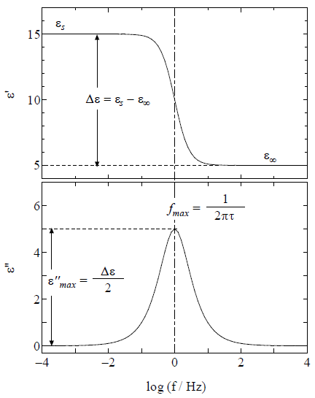
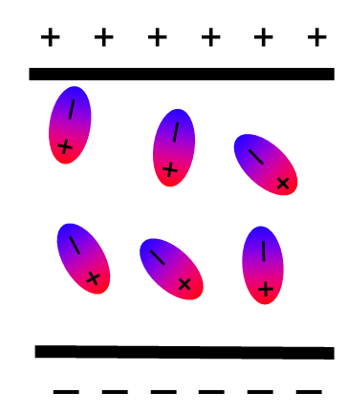
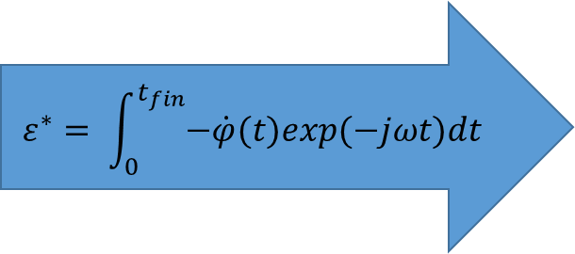
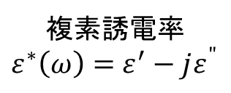
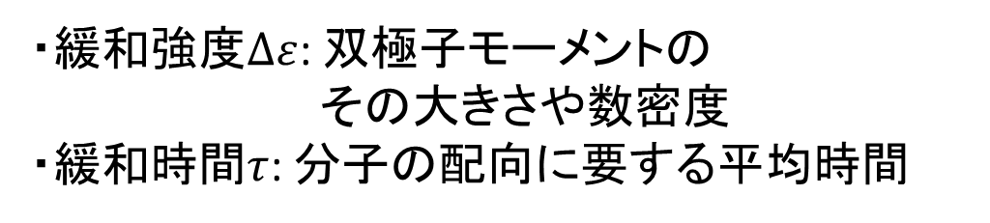
背景２ 誘電分光(DS)法
複素誘電率
$ε^{∗}\left(ω\right)=$ $ε^{′}−jε^{"}$
電圧
ラプラス・フーリエ変換
$$ε^{∗}= \int_{0}^{t_{fin}}{−\dot{φ}(t)exp⁡(−jωt)dt}$$
ε‘ ε“
・緩和強度$∆ε$: 双極子モーメントの
その大きさや数密度
・緩和時間$τ$: 分子の配向に要する平均時間
logf [Hz]
Fig.2.The Debye-type relaxation functions[1]
緩和パラメーターによる分子ダイナミクスの特徴づけ
分子ダイナミクス => 水素結合が分子の動的挙動に関与
[1]水複雑系の動的構造, 下村真弓, H12年度東海大学院理学研究科,修士論文(2000)
Notes:
誘電分光法からも同様な知見がえられています。
誘電分光法は、分子の永久双極子モーメントの平均的な配向から得られる
電圧の時間応答関数をラプラス・フーリエ変換します。
周波数応答関数＝＞複素誘電率が得られる
周波数応答関数を緩和モデルでフィッティングした緩和パラメータが得られます。

Slide 5
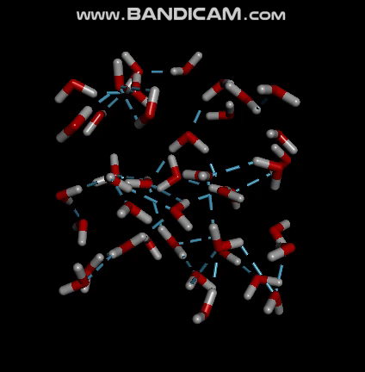
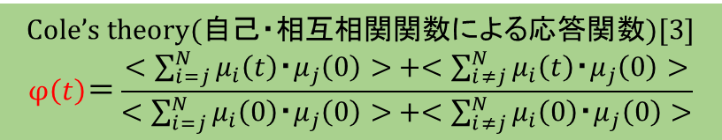
背景３
ε‘ ε“
Cole’s theory(自己・相互相関関数による応答関数)[3]
$$φ\left(t\right)＝\frac{<\sum_{i=j}^{N}{μ_{i}\left(t\right)・μ_{j}\left(0\right)>}+<\sum_{i≠j}^{N}{μ_{i}\left(t\right)・μ_{j}\left(0\right)>}}{<\sum_{i=j}^{N}{μ_{i}\left(0\right)・μ_{j}\left(0\right)>}+<\sum_{i≠j}^{N}{μ_{i}\left(0\right)・μ_{j}\left(0\right)>}}$$
logf [Hz]
理論的にはMDを用いた誘電緩和曲線の再現は可能
=> 現実的な方法としてはまだ確立されていない
Notes:
分子の双極子モーメントの配向をシミュレートできるMDでも
理論的には誘電緩和曲線が出せます。
しかし、シミュレーションは現実的に緩和曲線を正確に出す方法は確立されていない。

Slide 6
目的
・MDシミュレーションの結果からColeの
線形応答理論に基づいて水の誘電緩和曲線
を求める
・得られた緩和パラメータと文献値を比較し、
相補的に取り扱えるかどうか検討する

Slide 7
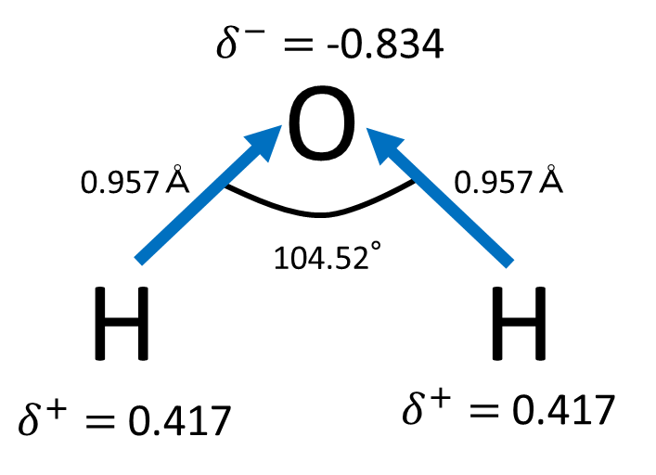
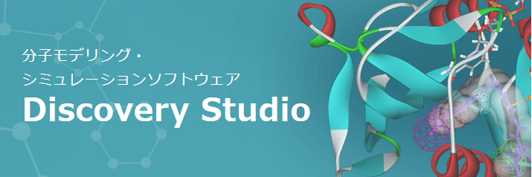
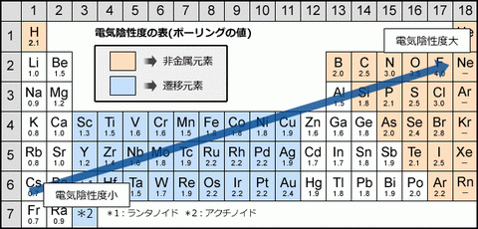
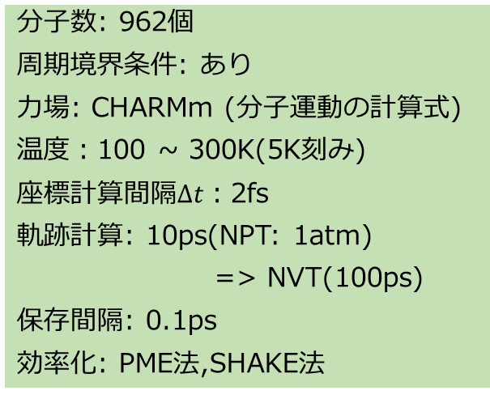
実験方法
<シミュレーションソフト>
<使用分子>
Discovery Studio 2017 R2(BIOVIA, 東海大学総合情報センター)
https://www.comtec.daikin.co.jp/SC/prd/ds/charmm.html
Fig.4.Water molecule (TIP3P)
分子数: 962個
周期境界条件: あり
力場: CHARMm (分子運動の計算式)
温度：100 ~ 300K(5K刻み)
座標計算間隔$∆t：$2fs
軌跡計算: 10ps(NPT: 1atm)
=> NVT(100ps)
保存間隔: 0.1ps
効率化: PME法,SHAKE法
Fig.5. table of electronegativity
http://manabu-chemistry.com/archives/45724713.html
Notes:
TIP3P型は密度の温度依存性が異なるため、
まずはシミュレーションから密度を求めて、実際の温度と
MDの温度との違いを確かめていきます。

Slide 8
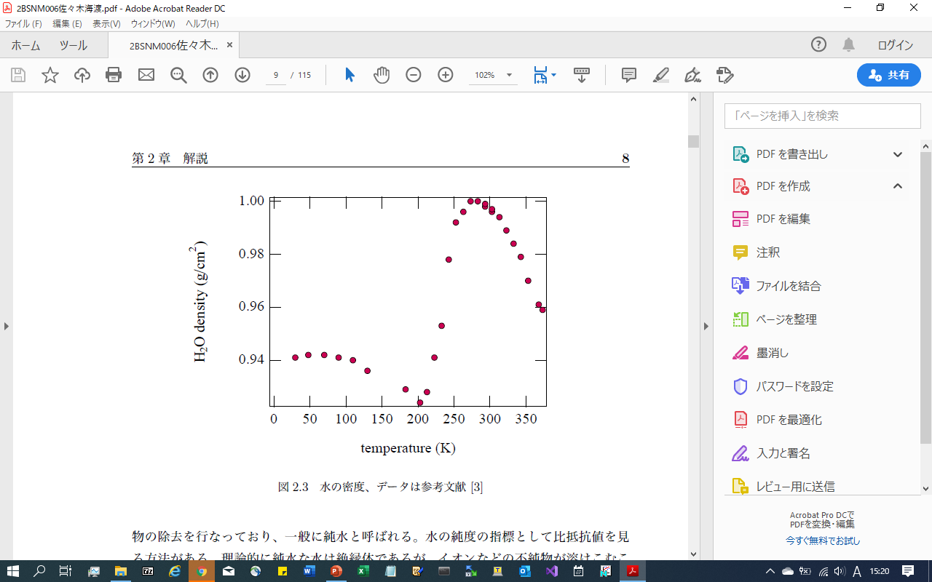
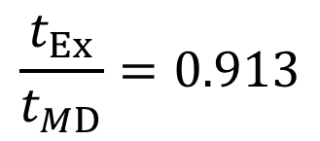
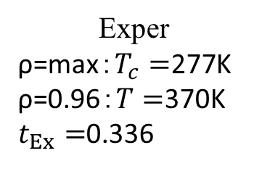
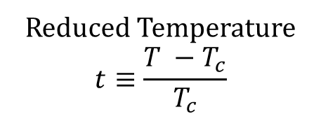
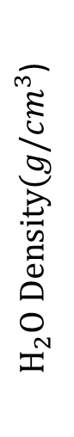
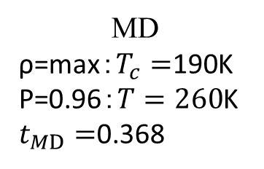
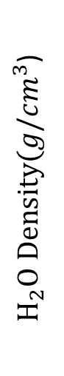
結果１: 密度の温度依存性
Reduced Temperature
$$t≡\frac{T −T_{c}}{T_{c}}$$
$H_{2}O Density(g/cm^{3}$)
$H_{2}O Density(g/cm^{3}$)
T(K)
T(K)
Fig.6.Temperature vs density of water[6]
Fig.7.Temperature vs density of water molecule(TIP3P)
Exper
ρ=max：$T_{c}=$277K
ρ=0.96：$T=$370K
$t_{Ex}=$0.336
MD
ρ=max：$T_{c}=$190K
Ρ=0.96：$T=260$K
$t_{MD}=$0.368
$$\frac{t_{Ex}}{t_{MD}}=0.913$$
水温298Kは
MDでは204Kに相当
[6]K, Francesco Mallamace, Caterina Branca, Matteo Broccio, Carmelo Corsaro, Chung-Yuan Mou, and Sow-Hsin Chen, The anomalous behavior of the density of water in the range 30 K < T < 373 PNAS November 20, 104 (47) 18387-18391 (2007)
Notes:
左がじっけによって測定した水の密度の温度依存性
左がMDで得られた水の温度依存性
次に、密度が最大の時の温度Tcと密度が0.96になる温度Tとして
換算温度を計算しました。
EX:0.336 MD:0.368だと判りました。
＝＞MDの換算温度に対する実験値で得られた換算温度
の比を取ると0.913でした。以降は実際の温度に相当するMDでの温度を
求めるために用います。
水温298K => MDだと204Kに相当することが判りました。
以降は204Kを25℃として扱います。
NVT =>100ps 0.1ps

Slide 9




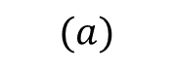
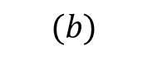
結果２：双極子モーメント間の相関関数
今後、時間積分範囲を10psまで使用
$$(a)$$
$$(b)$$
・water 295(204K)
・water 962(204K)
$$φ(t)$$
$$φ(t)$$
$$time[ps]$$
$$time[ps]$$
Fig.1. Debye functions expressed by auto-and cross-correlation of water( linier plot(a), Semi-logarithmic plot(b))
分子数を3.26倍＝＞揺らぎ幅を60％改善
Notes:
離散していない0ps-10psの範囲をフーリエ変換変換して検証していく

Slide 10



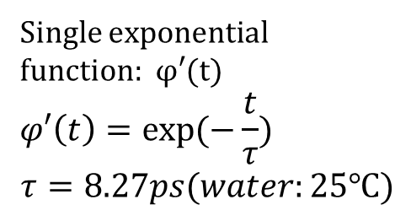
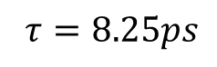

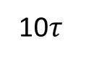
結果３－１：モデル関数：単一指数関数
Single exponential
function$: φ′$(t)
$$φ′\left(t\right)=exp⁡(−\frac{t}{τ})$$
$$τ=8.27ps(water:25℃)$$
$$τ=8.25ps$$
$$φ′\left(t\right)$$
Relaxation time$τ$[ps]
10$τ$
$$time[ps]$$
$$time range[ps]$$
Fig.9.The Debye function expressed by auto- and
cross-correlation function for the single exponential function
Fig.10. time range vs relaxation time
緩和時間算出には10$τ$以上の時間積分範囲が必要
Notes:
水分子の配向分極で得られる電圧の緩和は
減衰する単一指数関数で表すことができます。

Slide 11



結果３－２：被積分関数
100GHz
50GHz
$ε“$/$Δε$
$$\dot{−φ}\left(t\right)sin(ωt)$$
10GHz
logf$[Hz]$
time[ps]
Fig.11. Debye functions plot
Fig.12. Integrated function
被積分関数の面積和が影響

Slide 12
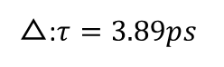
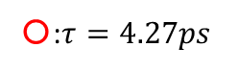


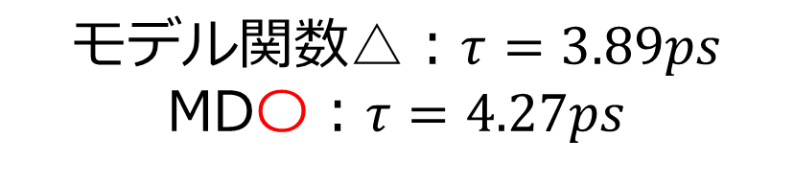
結果４：誘電緩和曲線
モデル関数△：$τ=3.89ps$
MD〇：$τ=4.27ps$
$$ε“/∆ε$$
どちらも10psの範囲を
フーリエ変換した結果
緩和時間が近い値
△:$τ=3.89ps$
〇:$τ=4.27ps$
logf $[Hz]$
水モデルによって変動
Fig.13. Debye functions Semi-logarithmic plot
[MD simulation(〇),model function(△)]
緩和時間の相対的な議論が可能

Slide 13
まとめ
・TIP3P型水分子とCHARMｍ力場を用いて
密度の温度依存性を求めた。
=>ユニヴァーサルな換算温度
=>水温298KはMDでは204K相当
・MDから得た応答関数から緩和曲線を計算
=> 緩和時間の取得が可能
・ＤＳ法とＭＤ法の相補的な利用が可能
=> 各手法で困難な条件を補うことが可能
Notes:
脱塩処理＝＞イオンを取り除く、高周波測定ができる。

Slide 14
今後の展望
・分子数をさらに増やし、精度を高めていく
=>10,000個
・すでに行っている混合液系のシミュレーション
についても新たに緩和曲線を用いた解析を行う

Slide 15
参考文献
[1]水複雑系の動的構造, 下村真弓, H12年度東海大学院理学研究科,修士論文(2000)
[2]分子動力学法による水溶液中の水分子ダイナミクスと水素結合ネットワーク, 宮本陽介,H27年度東海大学理学研究科, 修士論文(2015)
[3] R. H. Cole, Evaluation of Dielectric Behavior by Time Domain Spectroscopy, J. Phys. Chem, 79, (1945)
[4] J. Barthel and R. Buchner , High frequency permittivity and its use in the investigation of solution properties, Pure &App, Cherm,, 63(10) , pp. 1473-1482, (1991)
[5] ] R. Olmi and M. Bittelli, Can molecular dynamics help in understanding dielectric phenomena?, Measurement Science and Technology, 28, 1(2016)
[6] K, Francesco Mallamace, Caterina Branca, Matteo Broccio, Carmelo Corsaro, Chung-Yuan Mou, and Sow-Hsin Chen, The anomalous behavior of the density of water in the range 30 K < T < 373 PNAS November 20, 104 (47) 18387-18391 (2007)
[7] WIlliam L. Jorgensen and Corky Jenson,Temperature Dependence of TIP3P,SPC, and TIP4P Water from NPT Monte Carlo Simulations: Seeking Temperatures of Maximum Density, J Comput Chem 19: 1179-1186,(1998)

